Slide 1
智能网联汽车技术

Slide 2
智能网联汽车技术
第1章 绪论
第2章 智能网联汽车环境传感器技术
第3章 智能网联汽车网络与通信技术
第4章 智能网联汽车导航定位技术
第5章 智能网联汽车运动控制技术
第6章 智能网联汽车先进驾驶辅助技术
第7章 智能网联汽车自动驾驶仿真技术

Slide 3
第1章 绪论
1.1 智能网联汽车的定义与分级
1.2 智能网联汽车的体系构成与关键技术
1.3 智能网联汽车的标准体系
1.4 智能网联汽车的发展趋势

Slide 4
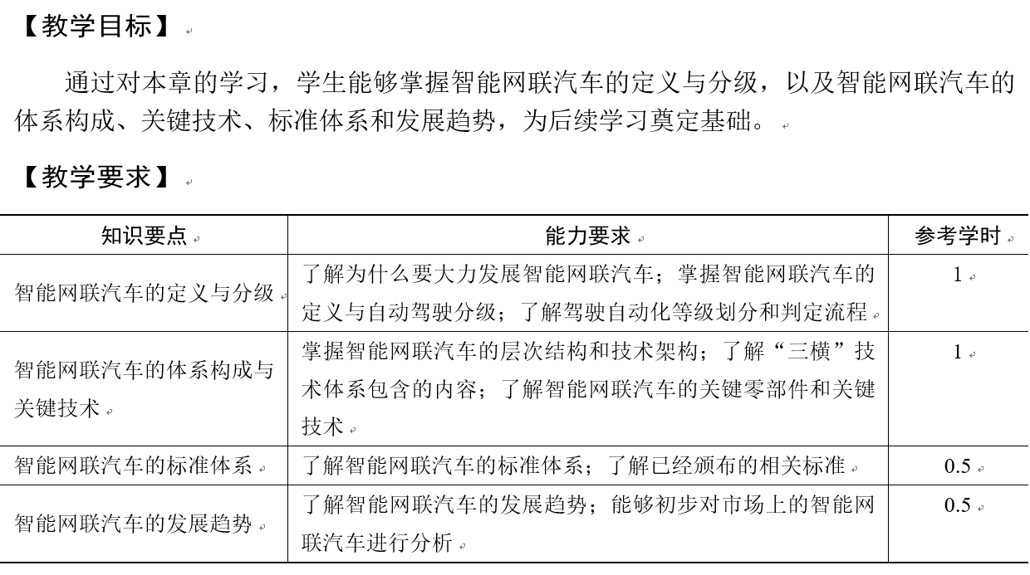

Slide 5
1.1 智能网联汽车的定义与分级
随着汽车保有量的增加，带来能源短缺、环境污染、交通拥堵和事故频发等社会问题。智能网联汽车是解决这些社会问题的有效方案，代表着汽车行业未来的发展方向。智能网联汽车是新一轮科技革命背景下的新兴产品，可显著改善交通安全、实现节能减排、减缓交通拥堵、提高交通效率，并拉动汽车、电子、通信、服务、社会管理等协同发展，对促进汽车产业转型升级具有重大战略意义。因此，中国要发展智能网联汽车。

Slide 6
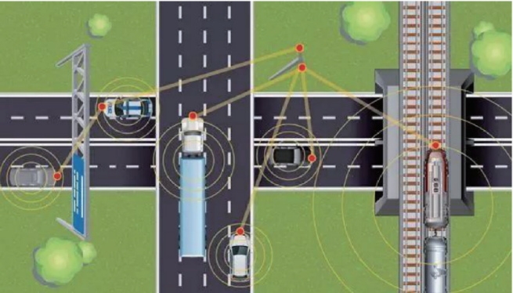
1.1.1 智能网联汽车的定义
智能网联汽车是指搭载先进的车载传感器、控制器、执行器等装置，并融合现代通信与网络技术，实现车与X（车、路、行人、云端等）智能信息交换、共享，具备复杂环境感知、智能决策、协同控制等功能，可实现车辆“安全、高效、舒适、节能”行驶，并最终可实现替代人来操作的新一代汽车。

Slide 7
1.1.1 智能网联汽车的定义
“智能”是指搭载先进的车载传感器、控制器、执行器等装置和车载系统模块，具备复杂环境感知、智能化决策与控制等功能。
“网联”主要指信息互联共享能力，即通过通信与网络技术，实现车内、车与车、车与环境间的信息交互；“汽车”是智能终端载体的形态，可以是燃油汽车，也可以是新能源汽车，未来是以新能源汽车为主。

Slide 8
1.1.1 智能网联汽车的定义
智能网联汽车已不是特指某类或单个车辆，而是以车辆为主体和主要节点，由车辆、道路基础设施、通信设备及交通控制系统，以及数据存储与处理系统等共同构成的综合协调系统，是未来智能交通系统下车联网环境中发挥着重要作用的智能终端，最终实现车辆“安全、高效、舒适、节能”行驶的新一代多车辆系统。

Slide 9
1.1.1 智能网联汽车的定义
智能网联汽车是智能汽车与车联网相融合的产物；智能汽车和智能网联汽车的终极发展目标是无人驾驶汽车；车联网的终极发展目标是智能交通系统。
智能网联汽车实现自动驾驶必须包括感知系统、决策系统和执行系统。

Slide 10
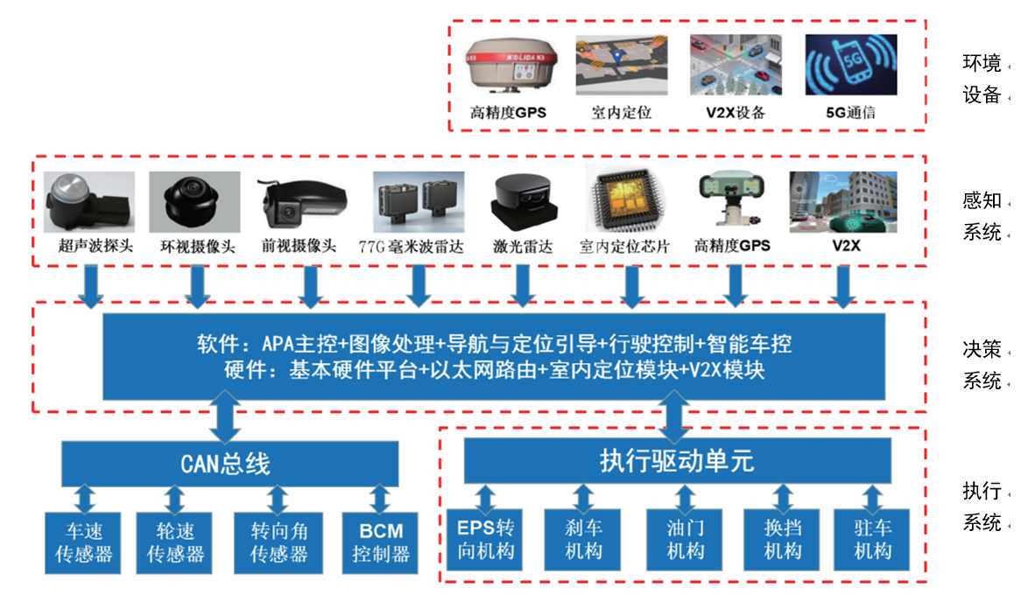
1.1.1 智能网联汽车的定义

Slide 11
1.1.1 智能网联汽车的定义
（1）感知系统。感知系统就是感知车辆、感知环境，告诉系统所处的位置，周围的环境是什么。目前，感知层主要是采用传感器技术，它就是自动驾驶车的“眼睛”，包含了超声波雷达、毫米波雷达、激光雷达、摄像头、高精度定位、高精度地图、V2X等技术。
（2）决策系统。决策系统就是在获取感知数据后，会针对数据进行分析、决策和预测，解决系统该对环境做出什么反应，预测之后可能会发生什么情况的问题。

Slide 12
1.1.1 智能网联汽车的定义
（3）执行系统。执行系统是通过车辆的执行机构完成相应的制动、转向、驱动等操控动作，执行系统的发展趋势是线控转向、线控制动、线控驱动技术。
要实现自动驾驶，除了算法创新、系统融合之外，还需要来自云平台的支持。

Slide 13
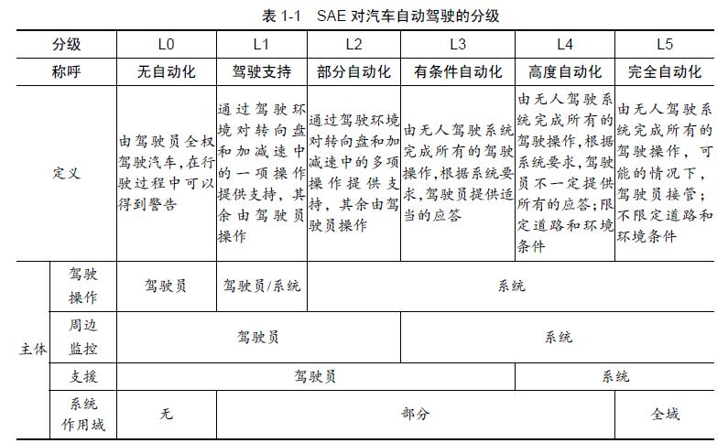
1.1.2 智能网联汽车的驾驶自动化分级

Slide 14
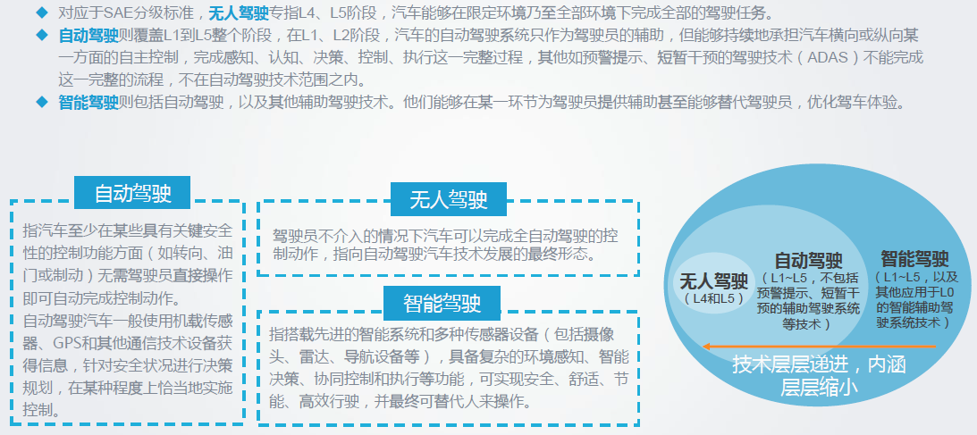
第二节 智能网联汽车技术分级

Slide 15
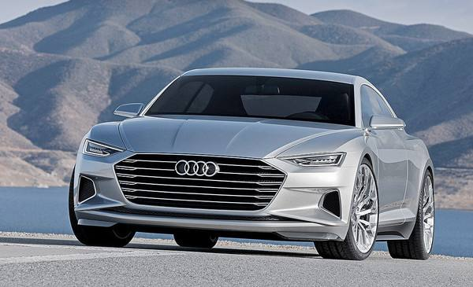
1.1.2 智能网联汽车的分级
在量产车型中，自动驾驶级别最高的是L3级，即奥迪A8，它配备了4个鱼眼摄像头、12个超声波雷达、4个中程毫米波雷达、1个远程毫米波雷达、1个激光雷达、1个前视摄像头。其中，4个鱼眼摄像头用于360°环视系统，12个超声波雷达用于自动泊车系统

Slide 16
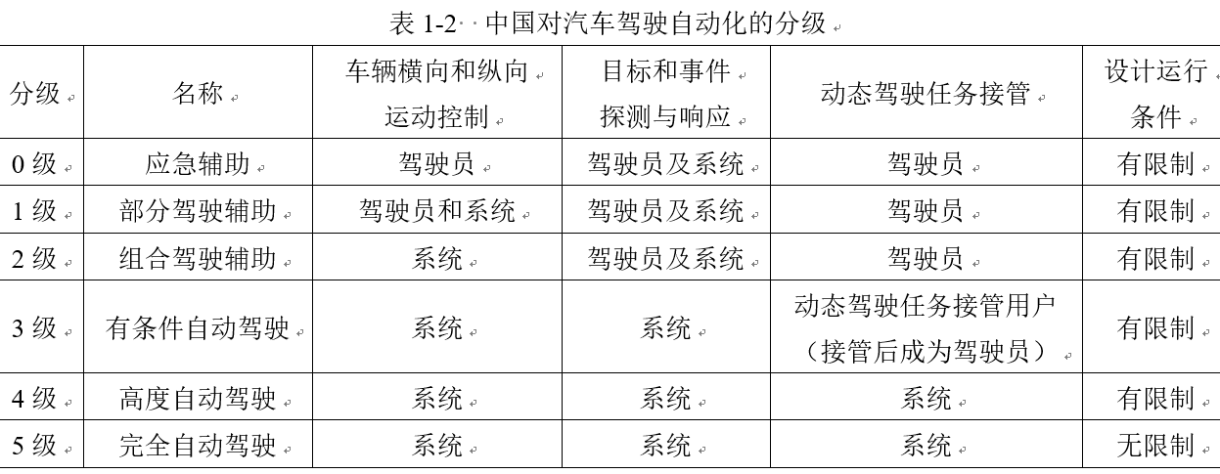

Slide 17
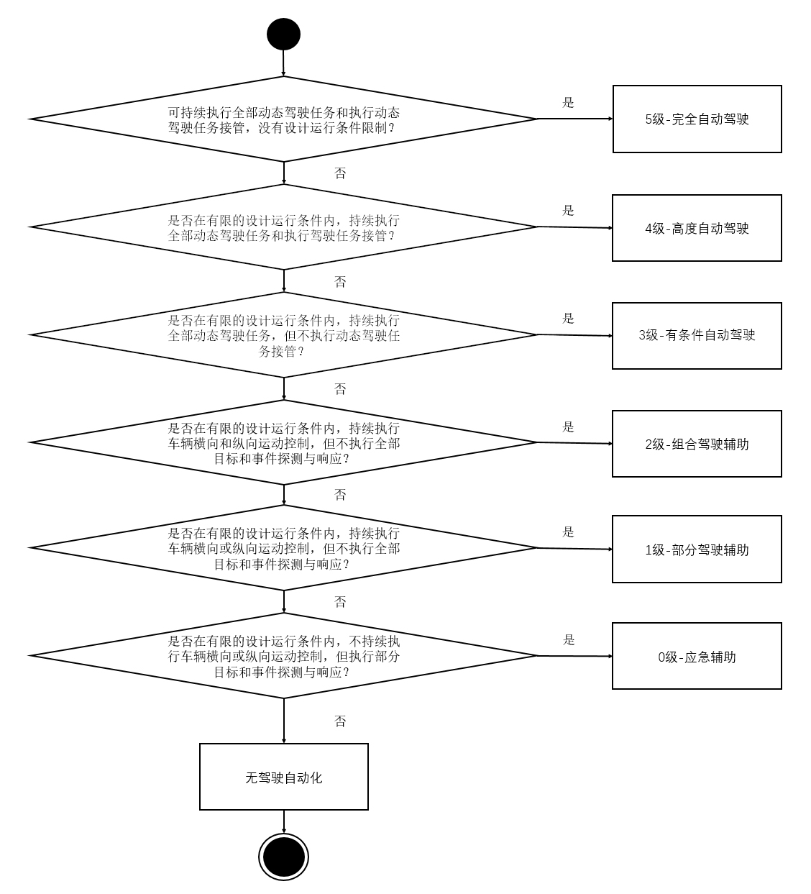

Slide 18
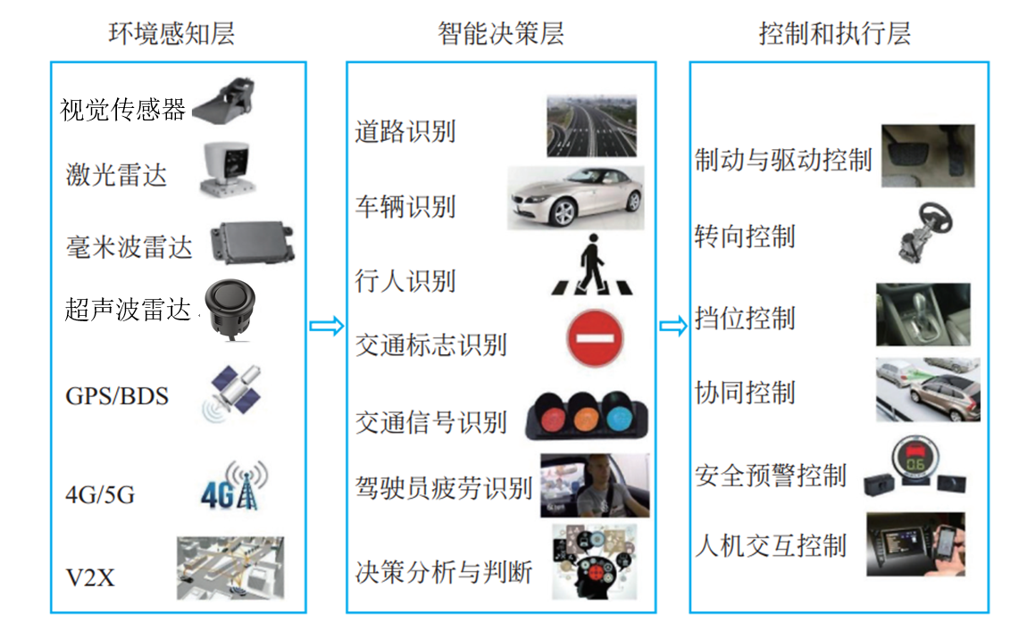
1.2 智能网联汽车的体系结构与关键技术

Slide 19
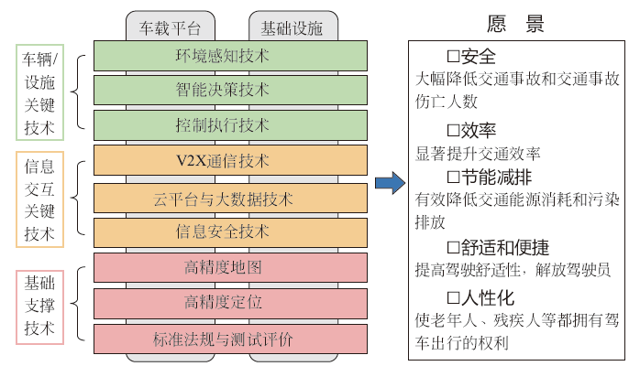
2.智能网联汽车的技术架构

Slide 20
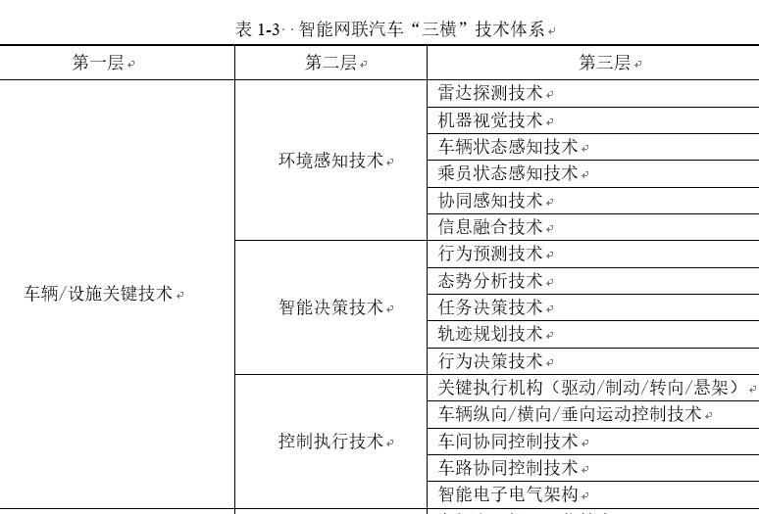
2.智能网联汽车的技术架构

Slide 21
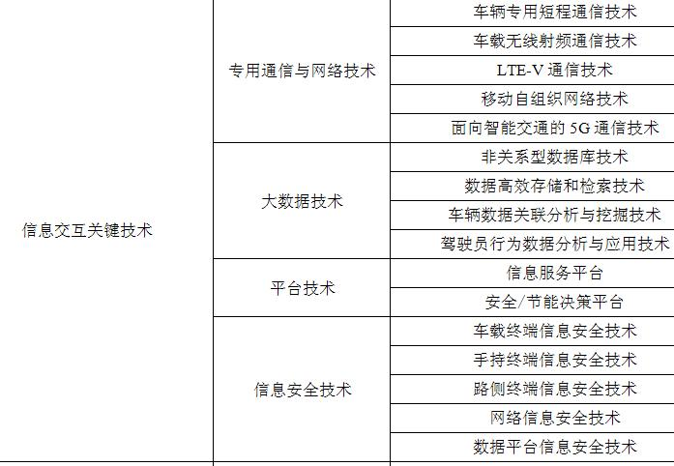
2.智能网联汽车的技术架构

Slide 22
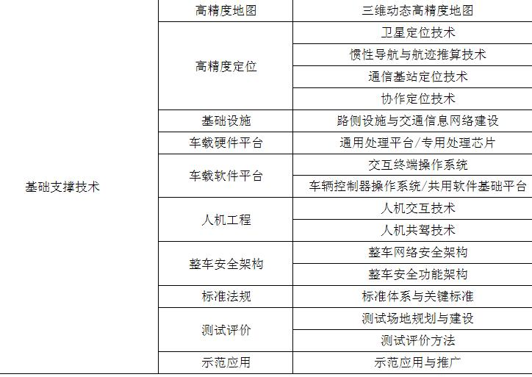
2.智能网联汽车的技术架构

Slide 23
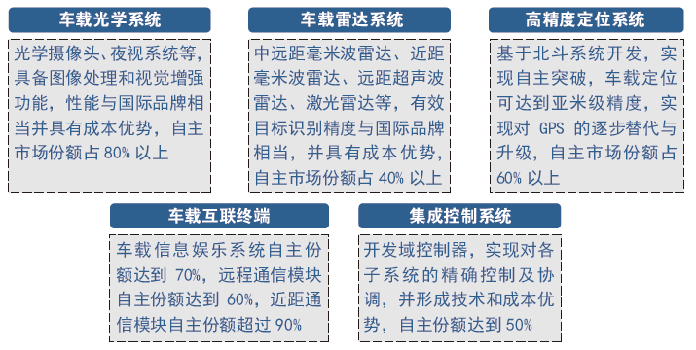
1.2.2 智能网联汽车的关键技术

Slide 24
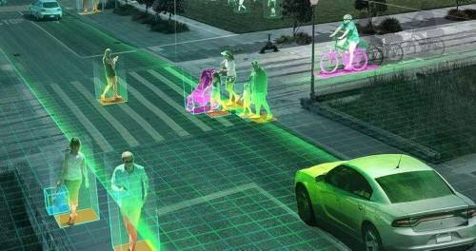
2.智能网联汽车的关键技术
1.环境感知传感器技术
超声波雷达、毫米波雷达、激光雷达、视觉传感器及其感知算法；感知对象包括道路、车辆、行人、交通标志、交通信号灯等；如何低成本、高效率、准确地识别出这些感知对象，还有很多技术需要解决

Slide 25
2.智能网联汽车的关键技术
2.决策规划技术
随着汽车驾驶自动化水平的提高，对车辆自主决策能力提出了新的要求，汽车不仅需要在某个具体工况进行决策规划，如超车、巡航和跟车等单一工况，还需要有在线学习能力以适应更加复杂的道路交通环境和不可预期工况。

Slide 26
2.智能网联汽车的关键技术
3.控制执行技术
自动驾驶汽车决策规划出行驶路径，由底盘执行机构实现汽车状态控制和轨迹跟踪，这一过程中，控制执行技术起着至关重要的作用。目前，传统汽车底盘的控制结构仍为分布式电子架构，不同子系统都有各自的运算控制器，较难实现所有功能的协同控制，必须实现线控底盘。

Slide 27
2.智能网联汽车的关键技术
4.交互通信技术
主要包括人机交互、车载通信模块、V2X通信等多种技术。其中人机交互包驾驶员监控、语音交互、语义理解、手势控制和虚拟现实等，主要依靠深度学习和大数据等技术实现；车载通信模块具有通信网关和防火墙机制，支持报警、服务类功能、远程车辆操控类功能、车辆信息反馈类功能和基于位置的服务类等信息控制功能；V2X通信技术强调车辆在行驶环境中与其他交通参与者实时互联通讯，获得其交通参数，对传输速度、延时性和丢包率等均有较高的要求

Slide 28
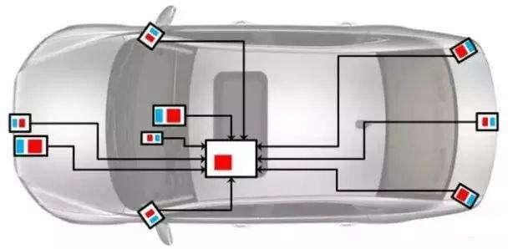
2.智能网联汽车的关键技术
5.计算芯片技术
芯片是智能网联汽车的核心运算单元，主要包括中央处理器、图形处理器、现场可编程门阵列及专用定制芯片等

Slide 29
2.智能网联汽车的关键技术
6.云计算平台
云计算平台通过以太网络与车辆、路侧设备进行远程通信，实现远程监控、车辆追踪、调度管理和路径规划等功能，同时还能够利用云计算和大数据处理，为自动驾驶控制策略、智能交通控制管理的研究提供数据依据。

Slide 30
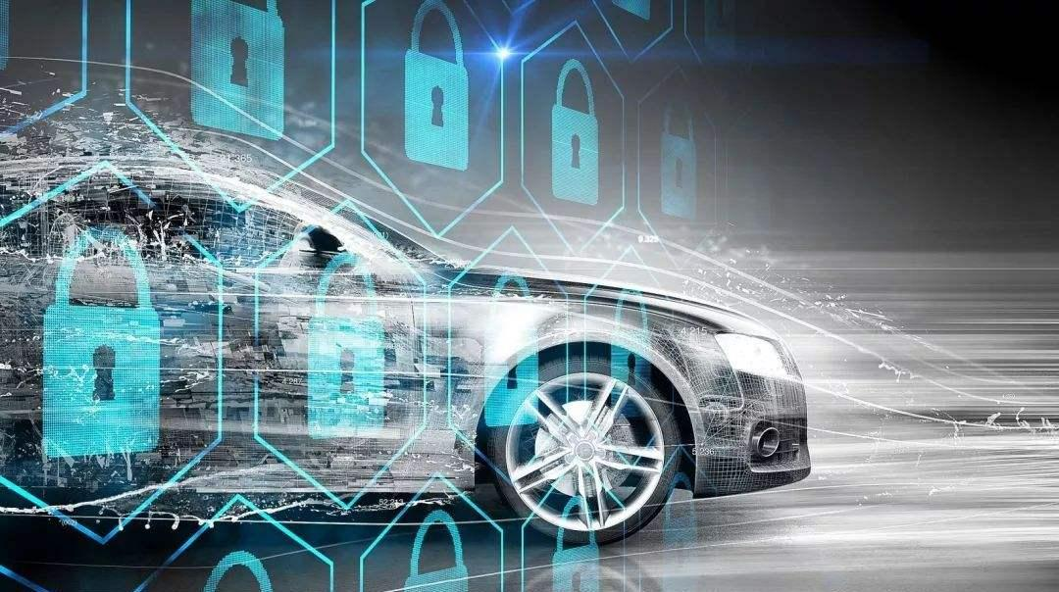
2.智能网联汽车的关键技术
7.网络信息安全
智能网联汽车需满足车联网通信的保密性、完整性、可鉴别性等要求。通过引入密码安全芯片、设计“端-管-云”安全主动防御机制、密码安全协议和设置可信计算区域等手段，对云计算平台和车载终端进行软件代码和物理硬件安全升级

Slide 31
2.智能网联汽车的关键技术
8.虚拟仿真测试技术
运用计算机建模构建出虚拟的街道、城乡和高速公路等作为测试环境，并在虚拟环境中加入测试用例，这种虚拟测试方法可以大大提高自动驾驶技术的研发测试效率、缩短研发测试周期，并能实现场地测试无法提供的海量测试场景用例

Slide 32
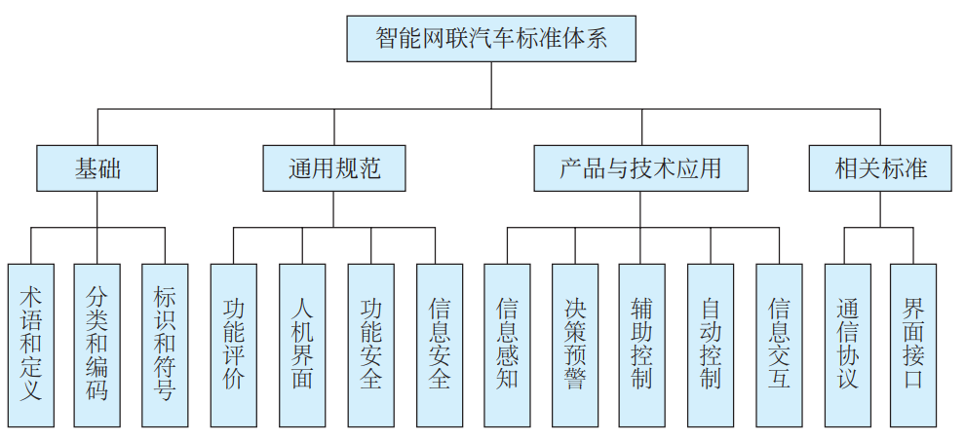
1.3 智能网联汽车的标准体系

Slide 33
1.4 智能网联汽车的发展趋势
1.环境感知技术
77GHz或79GHz毫米波雷达将取代24GHz毫米波雷达，天线尺寸更小、角分辨率更高、芯片材料将向着互补金属氧化物材料发展；激光雷达将向着固态激光雷达、更高的探测距离和分辨率、更小的尺寸和更低的成本发展；视觉传感器将沿着深度学习的技术路线，向模块化、可扩展、全天候方向发展。

Slide 34
1.4 智能网联汽车的发展趋势
2.决策规划技术
人工智能技术将由目前所处的机器学习、深度学习阶段向着自主学习方向发展；人工智能算法芯片，将会对软硬件进行深度整合使其拥有超强的计算能力、更小的体积、更低功耗，算法处理速率将会大幅提升。

Slide 35
1.4 智能网联汽车的发展趋势
3.车辆控制技术
整车电子电气架构将向着跨域集中式电子架构和车辆集中式电子架构发展，分散的控制单元将减少，取而代之的是应用先进算法的集中控制单元；车辆控制算法也由传统控制方法向基于模型预测控制、最优控制、神经网络控制和深度学习等智能控制方法转变。

Slide 36
1.4 智能网联汽车的发展趋势
4.自主式智能与网联式智能技术加速融合
网联式系统能从时间和空间维度突破自主式系统对于车辆周边环境的感知能力。在时间维度，通过V2X通信，系统能够提前获知周边车辆的操作信息、红绿灯等交通控制系统信息，以及气象条件、拥堵预测等更长期的未来状态信息。在空间维度，通过V2X通信，系统能够感知交叉路口盲区、弯道盲区、车辆遮挡盲区等位置的环境信息，从而帮助自动驾驶系统更全面地掌握周边交通态势。网联式智能技术与自主式智能技术相辅相成，互为补充，正在加速融合发展。

Slide 37
1.5 智能网联汽车的发展趋势
5.智能新技术将助推智能网联汽车快速发展
人工智能中的深度学习、语义分割、边缘计算和大数据、云计算、5G以及边缘端、云端等新技术在智能网联汽车中的应用将不断深入，助推智能网联汽车快速发展。

Slide 38
练习题
1.什么是智能网联汽车？
2.美国SAE和中国对汽车驾驶自动化是如何分级的？
3.智能网联汽车的层次结构和技术架构是怎样的？
4.智能网联汽车的关键零部件有哪些？
5.智能网联汽车的核心关键技术和共性关键技术有哪些？
6.智能网联汽车的发展趋势是什么？

